Slide 1

La FE cristiana
Un informativo teológico
en
P. Juan María Gallardo
HORA

Slide 2
tema 12:
A.- creo en el espíritu santo
Un trabajo de: Miguel de Salis Amaral
Extracto y presentación: Juan María Gallardo

Slide 3
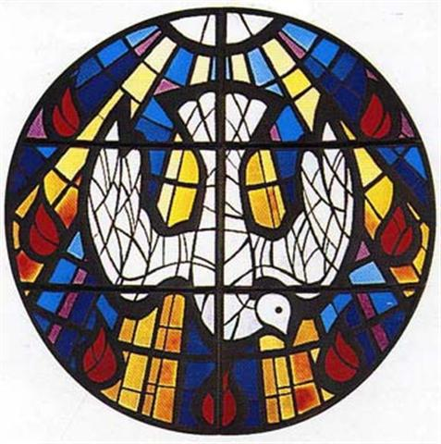
1. Creo en el Espíritu Santo
1.1.- La Tercera Persona de la
Santísima Trinidad
En la Sagrada Escritura,
el Espíritu Santo
es llamado con
distintos nombres:
-Don,
-Señor,
-Espíritu de Dios,
-Espíritu de Verdad y
-Paráclito, entre otros.

Slide 4
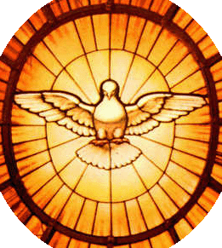
Cada una de estas palabras nos indica algo de la Tercera Persona de la Santísima Trinidad.
Es “Don”, porque el Padre y el Hijo nos lo envían gratuitamente:
el Espíritu ha venido a habitar en nuestros corazones (cfr. Ga 4,6);
De Él proceden todas las gracias y dones, el mayor de los cuales es la vida eterna junto con las otras Personas divinas:

Slide 5
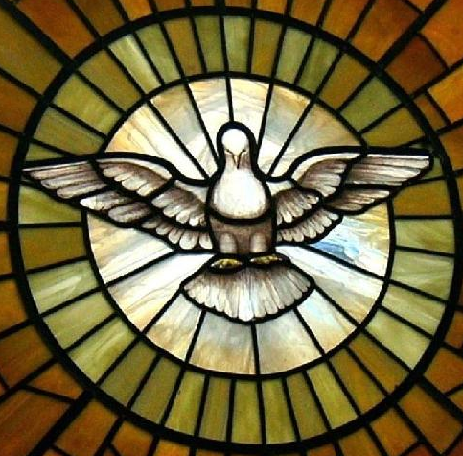
en Él tenemos acceso
al Padre por el Hijo.
El Espíritu es “Señor” y “Espíritu de Dios”, que en la Sagrada Escritura son nombres que se atribuyen sólo a Dios, porque es Dios con el Padre y el Hijo.
Es “Espíritu de Verdad” porque nos enseña de modo completo todo lo que Cristo nos ha revelado, y guía y mantiene la Iglesia en la verdad.

Slide 6
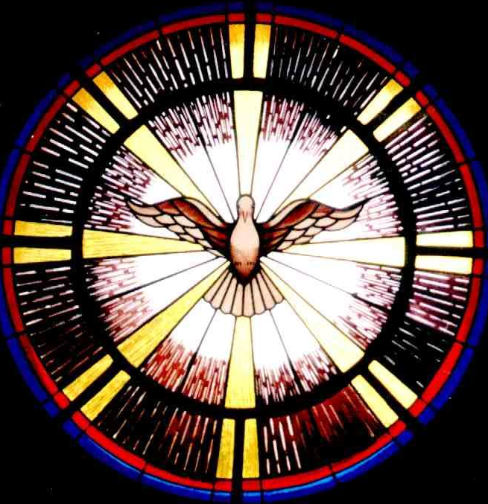
Es el “otro” Paráclito (Consolador, Abogado) prometido por Cristo, que es el primer Paráclito (el texto griego habla de “otro” Paráclito y no de un paráclito “distinto” para señalar la comunión y continuidad entre Cristo y el Espíritu).
En el Símbolo Niceno-Constantinopolitano rezamos:

Slide 7
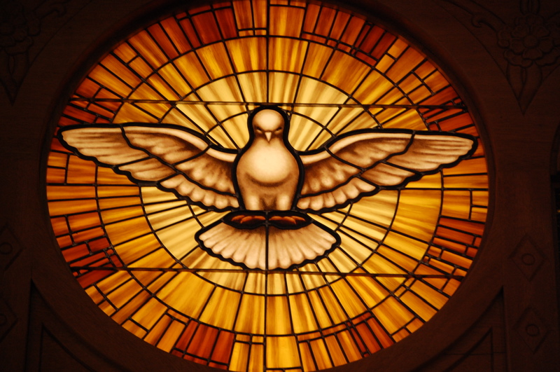
Creo en el Espíritu Santo, Señor y dador de vida, que procede del Padre y del Hijo, que con el Padre y el Hijo recibe una misma adoración y gloria,
y que habló por
los profetas.
En esta frase los
Padres del Concilio
de Constantinopla
(381) quisieron
utilizar algunas de
las expresiones bíblicas con las que se nombraba al Espíritu.

Slide 8
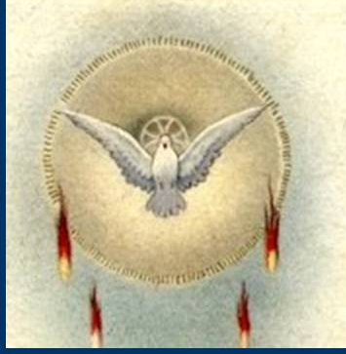
Al decir que es “dador de vida” se referían al don de la vida divina dado al hombre. Por ser Señor y dador de vida, es Dios con el Padre y el Hijo y recibe por tanto la misma adoración que las otras dos Personas divinas.
Al final, también han querido señalar la misión que el Espíritu realiza entre los hombres: habló por los profetas.

Slide 9
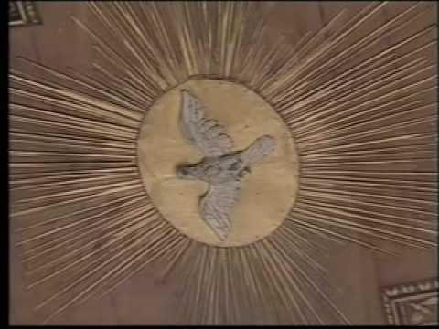
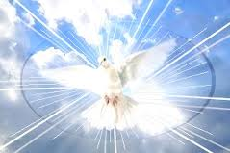
Los profetas son aquéllos que hablaron en nombre de Dios movidos por el Espíritu para mover a la conversión a su pueblo.
La obra reveladora del Espíritu en las profecías del Antiguo Testamento encuentra su plenitud en el misterio de Jesucristo, la Palabra definitiva de Dios.

Slide 10
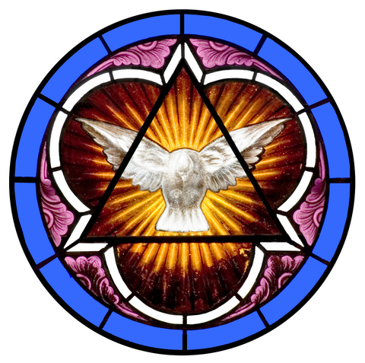

Compendio, 139: «Son numerosos
los símbolos con los que se representa
al Espíritu Santo:
- el agua viva, que brota del corazón traspasado de Cristo y sacia la sed de los bautizados;
- la unción con el óleo, que es signo sacramental de la Confirmación;
- el fuego, que transforma cuanto toca;
- la nube oscura y luminosa, en la que se revela la gloria divina;
- la imposición de manos, por la cual se nos da el Espíritu; y
- la paloma, que baja sobre Cristo en su bautismo y permanece en Él»

Slide 11
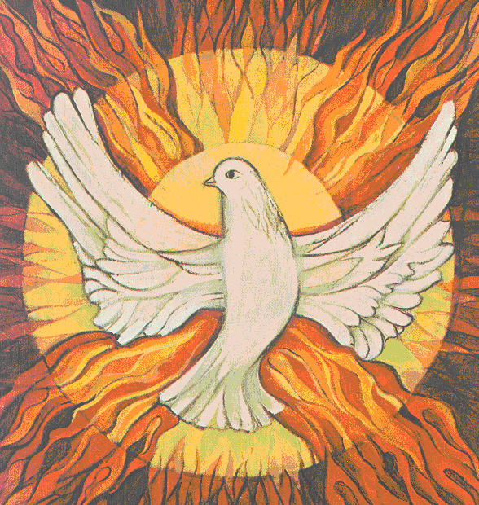
1.2.- La Misión del Espíritu Santo
La Tercera Persona de la Santísima Trinidad coopera con el Padre y el Hijo desde el comienzo del designio de nuestra salvación hasta su consumación; pero en los “últimos tiempos” –inaugurados con la Encarnación redentora del Hijo– el Espíritu se reveló y nos fue dado, fue reconocido y acogido como Persona.

Slide 12
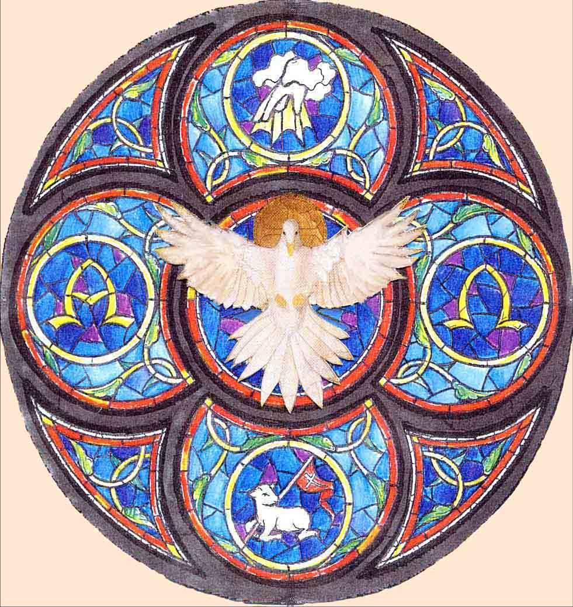
Por obra del Espíritu,
- el Hijo de Dios tomó carne en las entrañas purísimas de la Virgen María.
- El Espíritu lo ungió desde el inicio.
Jesucristo
- revela al Espíritu con su enseñanza, cumpliendo la promesa hecha a los Patriarcas y
- lo comunica a la Iglesia naciente después de su Resurrección

Slide 13
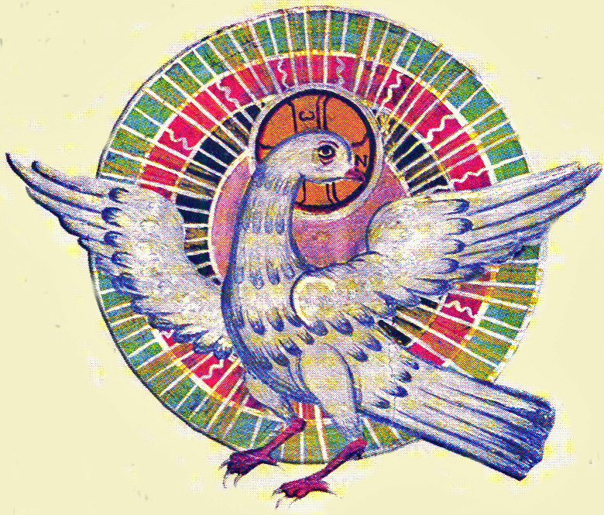
En Pentecostés
el Espíritu fue enviado
para permanecer
en la Iglesia,
vivificándola
y guiándola
con sus dones
y con su
presencia.
Por esto
también se dice
que la Iglesia
es Templo del
Espíritu Santo,
y que el
Espíritu Santo es
como el alma de la Iglesia.

Slide 14
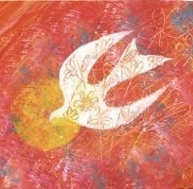
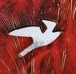
El día de Pentecostés el Espíritu descendió sobre los Apóstoles y los primeros discípulos, mostrando con signos externos la vivificación de la Iglesia.
Compendio, 144: «La misión de Cristo y del Espíritu se convierte en la misión de la Iglesia, enviada para anunciar y difundir el misterio de la comunión trinitaria».
El Espíritu Santo garantiza que se conserve siempre vivo y sin pérdida todo lo que Cristo dijo y enseñó en los días que vivió en la tierra hasta su Ascensión;

Slide 15
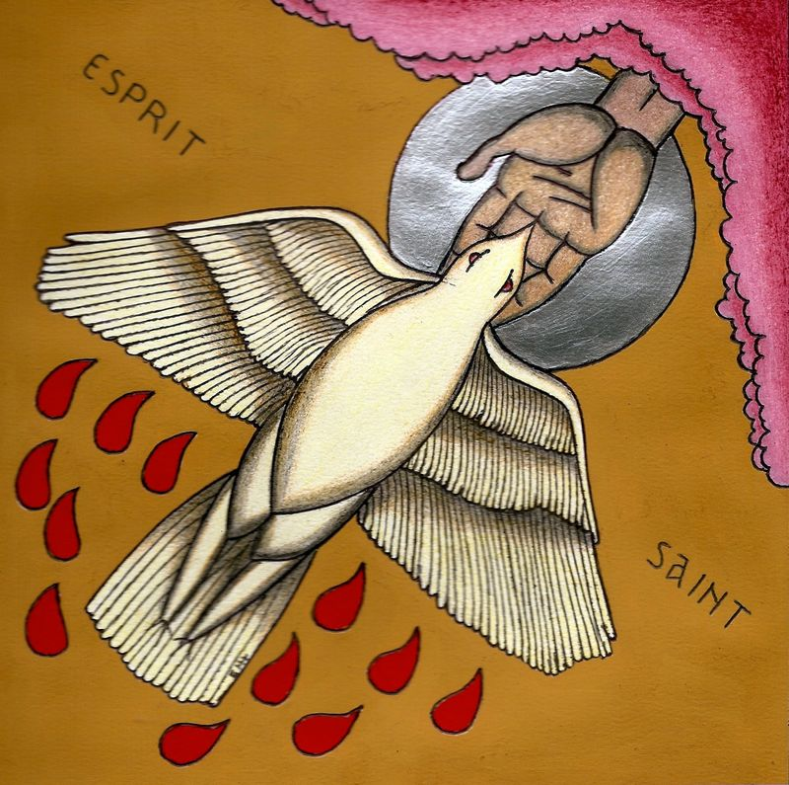
Además, por la celebración/administración
de los sacramentos,
el Espíritu santifica
a la Iglesia y
a los fieles,
haciendo que ella
continúe siempre
llevando las almas
a Dios.
La misión del Hijo y
la del Espíritu
son inseparables
porque en la Trinidad indivisible,
el Hijo y el Espíritu son distintos,
pero inseparables.

Slide 16
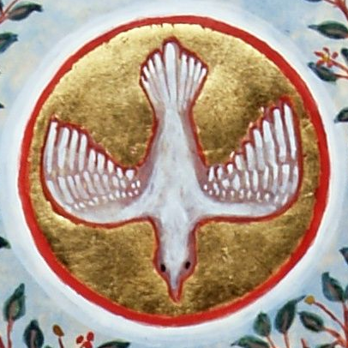
1.3.- ¿Cómo actúan Cristo y el Espíritu Santo en la Iglesia?
Por medio de los sacramentos, Cristo comunica su Espíritu a los miembros de su Cuerpo, y les ofrece la gracia de Dios.
El Espíritu Santo también actúa concediendo gracias especiales a algunos cristianos para el bien de toda la Iglesia.

Slide 17

Es el Maestro que recuerda a todos los cristianos aquello que Cristo ha revelado
Compendio, 145: «El Espíritu Santo edifica, anima y santifica a la Iglesia; como Espíritu de Amor, devuelve a los bautizados la semejanza divina, perdida a causa del pecado, y los hace vivir en Cristo la vida misma de la Trinidad Santa. (…)

Slide 18
Los envía a dar testimonio de la Verdad de Cristo
y los organiza en sus respectivas funciones,
para que todos den “el fruto del Espíritu” (Ga 5, 22)»
B.- Creo en LA Santa
Iglesia católica

Slide 19




2.1. La revelación de la Iglesia
La Iglesia es un misterio:
- una realidad en la que entran en contacto y comunión Dios y los hombres.
Iglesia viene del griego “ekklesia”, que significa asamblea de los convocados.
Son ejemplos en el AT:
- la asamblea sinaítica, y

Slide 20

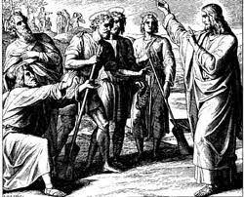
- la que se reunió en tiempos del rey Josías con el fin de alabar a Dios y volver a la pureza de la Ley (reforma).
En el NT -cfr. Catecismo, 777; Compendio, 147-: designa especialmente el pueblo que Dios convoca y reúne desde los confines de la tierra para constituir la asamblea de todos los que, por la fe en su Palabra y el Bautismo, son hijos de Dios, miembros de Cristo y templo del Espíritu Santo.

Slide 21
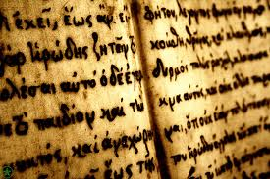

En la SSEE la Iglesia recibe distintos nombres:
“Pueblo de Dios” es un título que Israel recibió.
Cuando se aplica a la Iglesia, nuevo Israel, quiere decir que Dios no quiso salvar a los hombres aisladamente, sino constituyéndolos en un único pueblo reunido por la unidad del Padre, del Hijo y del Espíritu Santo, que le conociera en la verdad y le sirviera santamente.

Slide 22

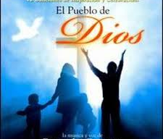
También significa que ella ha sido elegida por Dios, y que es una comunidad visible que está en camino hacia su patria definitiva.
En ese pueblo todos tienen:
- la común dignidad
de los hijos de Dios,
- una misión común,
- ser sal de la tierra, y
- un fin común,
- que es el Reino de Dios.
Todos participan de las tres funciones de Cristo, real, profética y sacerdotal.

Slide 23
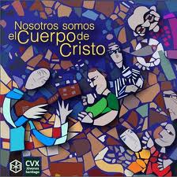
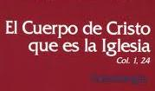
Cuando decimos que la Iglesia es el “cuerpo de Cristo” queremos subrayar
- que Cristo une íntimamente consigo
- a los fieles,
- sobre todo en la Eucaristía,
- los incorpora a su Persona,
- formando un solo cuerpo.
También se indica que la salud o la enfermedad de un miembro repercute en todo el cuerpo y que los fieles, como miembros de Cristo, son instrumentos suyos para obrar en el mundo.

Slide 24


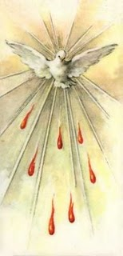
La Iglesia también es llamada “Esposa de Cristo” unidos en una Alianza definitiva.
La Iglesia corresponde fielmente siendo Madre fecunda de todos los hijos de Dios.
La Iglesia también es el “templo del Espíritu Santo”, porque Él vive en el cuerpo de la Iglesia y la edifica en la caridad con la Palabra de Dios, con los sacramentos, con las virtudes y los carismas.

Slide 25
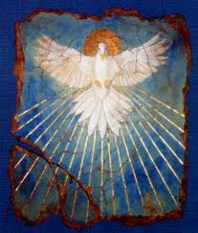
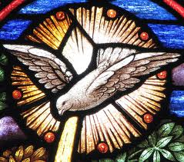

Como el verdadero templo del Espíritu Santo fue Cristo, esta imagen también señala que cada cristiano es Iglesia y templo del Espíritu Santo.
Los carismas son:
- dones que
- el Espíritu concede
- a cada persona
- para el bien de los hombres,
- para las necesidades del mundo y particularmente
- para la edificación de la Iglesia.

Slide 26
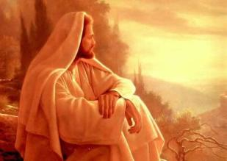
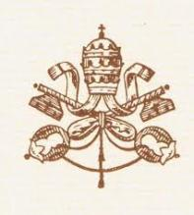
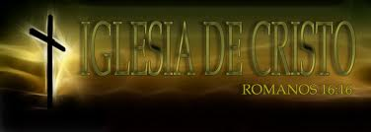
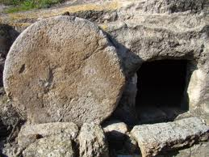
A los pastores corresponde discernir y valorar los carismas.
La Iglesia:
- tiene su origen y realización
en el designio eterno de Dios;
- fue preparada en la Antigua Alianza con la elección de Israel;
- fundada por las palabras y las acciones de Jesucristo,
- fue realizada, sobre todo, mediante su Muerte redentora y su Resurrección. Más tarde, (…)

Slide 27
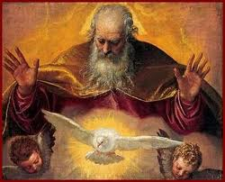
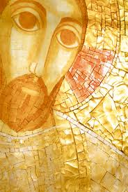
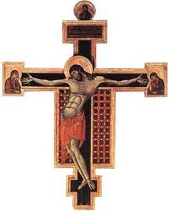
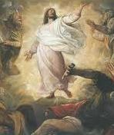
- se manifestó como misterio de salvación mediante la efusión del Espíritu Santo en Pentecostés.
- al final de los tiempos, alcanzará su consumación como asamblea celestial de todos los redimidos.
Dios fue preparando la humanidad para acoger la Salvación; sólo más adelante se reveló plenamente en Cristo.

Slide 28
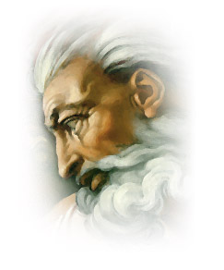
Ese ofrecimiento de Salvación fue definitivamente otorgado a los hombres a través del don del Espíritu Santo.
Al ser hijos de Dios en Cristo, nos reconocemos hermanos de los demás.
No hay una fraternidad o unidad del género humano que no se base en la común filiación divina que nos ha sido ofrecida por el Padre en Cristo.

Slide 29
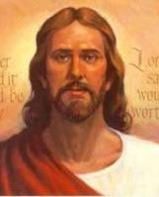
No hay una fraternidad sin un Padre común, al que llegamos
por el Espíritu Santo.
La Iglesia no la han fundado
los hombres.
También se puede decir que la fundación de la Iglesia coincide con la vida de Jesucristo;
la Iglesia va tomando forma en relación a la misión de Cristo entre los hombres, y para los hombres.

Slide 30
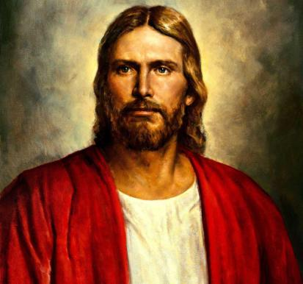
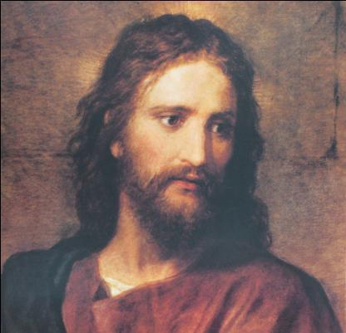
No hay un momento único en el que Cristo haya fundado la Iglesia,
sino que la fundó en toda su vida:
desde la encarnación hasta su muerte, resurrección, ascensión y con el envío
del Paráclito.
A lo largo de su vida, Cristo fue manifestando cómo debía ser su Iglesia, disponiendo unas cosas y después otras.
Después de su Ascensión, el Espíritu fue enviado a la Iglesia y en ella permanece

Slide 31

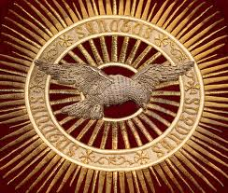
uniéndola a la misión de Cristo, recordándole lo que el Señor reveló, y guiándola a lo largo de la historia hacia su plenitud.
Él es la causa de la presencia de Cristo en su Iglesia por los sacramentos y por la Palabra, y la adorna continuamente con diversos dones jerárquicos y carismáticos.
Por su presencia se cumple la promesa del Señor de estar siempre con los suyos hasta el final de los tiempos.

Slide 32
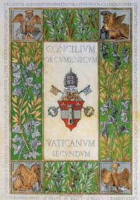
El Concilio Vaticano II retomó una antigua expresión para designar a la Iglesia: “comunión”.
Con ello se indica
-que la Iglesia
-es la expansión de la comunión íntima de la Santísima Trinidad
-a los hombres;
-y que en esta tierra
-ella ya es comunión
-con la Trinidad divina,
-aunque no se haya consumado aún en su plenitud.

Slide 33
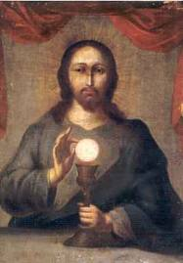
La Iglesia es
-signo e instrumento
-de esa comunión para todos los hombres.
Por ella participamos en la vida íntima de Dios y pertenecemos a la familia de Dios como hijos en el Hijo por el Espíritu.
Esto se realiza de forma específica en los sacramentos, principalmente en la Eucaristía, también llamada comunión.

Slide 34
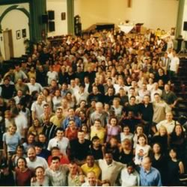
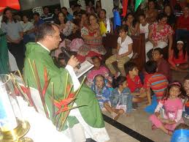
Por último, se llama también comunión porque la Iglesia configura y determina el espacio de la oración cristiana.

Slide 35

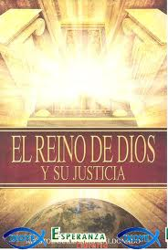

2.2. La misión de la Iglesia
La Iglesia tiene que anunciar e instaurar entre todos los pueblos el Reino de Dios inaugurado por Cristo.
En la tierra es el germen
e inicio de este Reino.
Después de su Resurrección, el Señor envió los Apóstoles a predicar el Evangelio, a bautizar y a enseñar a lo que Él había mandado.

Slide 36
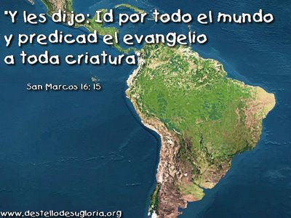
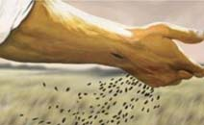
El Señor entregó a su Iglesia la misma misión que el Padre le había confiado.
Desde el inicio de la Iglesia esta misión fue realizada por todos los cristianos, que muchas veces han llegado al sacrificio de la propia
vida para cumplirla.
El mandato misionero del Señor tiene su fuente en el amor eterno de Dios, que ha enviado a su Hijo y a su Espíritu porque…

Slide 37
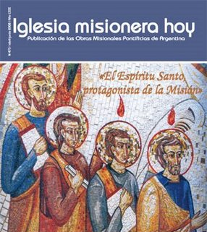

«quiere que todos los hombres se salven y lleguen al conocimiento de la verdad» (1 Tm 2, 4).
En ese envío misionero están contenidas las tres funciones de la Iglesia en la tierra:
1) el munus profeticum (anunciar la buena noticia de la salvación en Cristo),
2) el munus sacerdotale (hacer efectivamente presente y transmitir la vida de Cristo que salva por los sacramentos) y

Slide 38
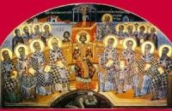
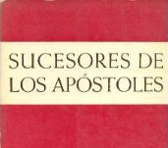
3) el munus regale (ayudar a los cristianos a cumplir la misión y crecer en santidad).
Todos los fieles comparten la misma misión, pero no todos desempeñan el mismo papel.
Algunos de ellos fueron elegidos por el Señor para ejercer determinadas funciones, como los Apóstoles y sus sucesores, (…)

Slide 39
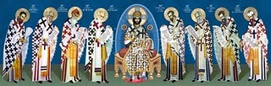
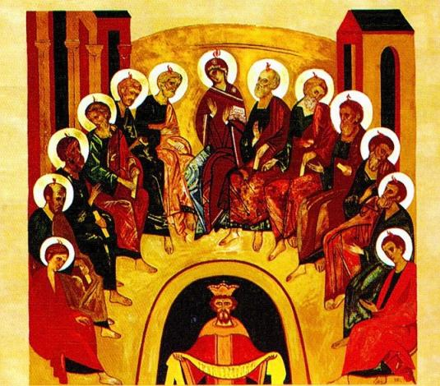
Que son conformados con Cristo cabeza de la Iglesia de una forma específica, distinta de los demás, por el sacramento del orden
Porque la Iglesia recibió de Dios una misión salvífica en la tierra para los hombres, y fue dispuesta por Dios para realizarla, se dice que la Iglesia es el sacramento universal de salvación, pues tiene como fin la gloria de Dios y la salvación de los hombres.

Slide 40
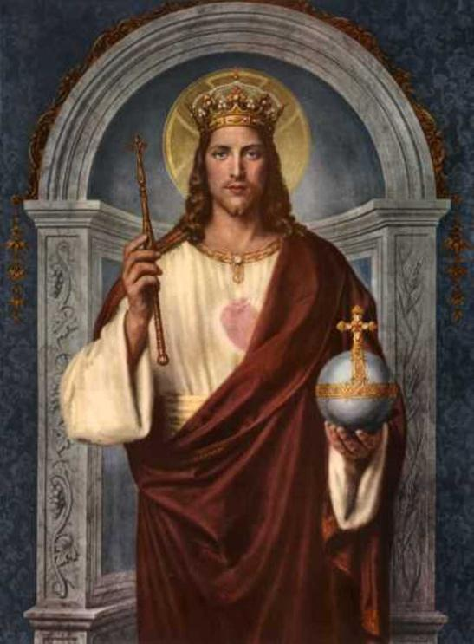
Es sacramento universal de salvación porque es signo e instrumento de la reconciliación y de la comunión de la humanidad con Dios, y de la unidad de todo el género humano.
También se dice que la Iglesia es un misterio porque en su realidad visible se hace presente y actúa una realidad espiritual y divina que sólo se percibe mediante la fe.

Slide 41


La afirmación «fuera de la Iglesia no hay salvación» significa que toda salvación viene de Cristo-Cabeza por medio de la Iglesia, que es su Cuerpo.
Nadie puede salvarse si, habiendo reconocido que ha sido fundada por Cristo para la salvación de los hombres, la rechaza o no persevera en ella.
Al mismo tiempo, gracias a Cristo y a su Iglesia, (…)

Slide 42


pueden alcanzar la salvación eterna
- todos aquellos que,
- sin culpa alguna,
- ignoran el Evangelio
- de Cristo y su Iglesia,
- pero buscan sinceramente a Dios y,
- bajo el influjo de la gracia,
- se esfuerzan
- en cumplir su voluntad,
- conocida mediante el dictamen de la conciencia.

Slide 43




Todo cuanto de bueno y verdadero se encuentra en las otras religiones viene de Dios, puede preparar para la acogida del Evangelio y conducir hacia la unidad de la humanidad en la Iglesia de Cristo (cfr. Compendio, 170 y ss.).

Slide 44


2.3. Las propiedades de la Iglesia: una, santa, católica, apostólica
Llamamos
-propiedades
- a aquellos
- elementos
- que caracterizan
- la Iglesia.
Los encontramos
en muchos de los Símbolos de la fe
desde épocas muy antiguas de la Iglesia.

Slide 45

Todas las propiedades
-son un don de Dios
- que conlleva una tarea
- que cumplir
- por parte de los cristianos.
La Iglesia es una
- porque su origen y modelo es la Santísima Trinidad;
- porque Cristo –su fundador– restablece la unidad de todos en un sólo cuerpo;
- porque el Espíritu Santo une a los fieles con la Cabeza, que es Cristo.

Slide 46


Esta unidad se manifiesta en que los fieles
- profesan una misma fe,
- celebran unos mismos sacramentos,
- están unidos en una misma jerarquía,
- tienen una esperanza común
y la misma caridad.
La Iglesia subsiste como sociedad constituida y organizada en el mundo en la Iglesia católica, gobernada por el sucesor de Pedro y por los obispos en comunión con él.

Slide 47

Sólo en ella se puede obtener la plenitud de los medios de salvación puesto que el Señor confió los bienes de la Nueva Alianza al Colegio apostólico, cuya cabeza es Pedro.
En las iglesias y comunidades cristianas no católicas hay muchos bienes de santificación y de verdad que proceden de Cristo e impulsan a la unidad católica; (…)

Slide 48


el Espíritu Santo se sirve de ellas como instrumentos de salvación, puesto que su fuerza viene de la plenitud de gracia y verdad que Cristo dio a la Iglesia católica.
Los miembros de esas iglesias y comunidades se incorporan a Cristo en el Bautismo y por eso los reconocemos como hermanos.
Se puede crecer
en la unidad:

Slide 49


- acercándonos más a Cristo y ayudando a los demás cristianos a estar más cerca de Él;
- fomentando la unidad
en lo esencial,
- la libertad en lo accidental
- y la caridad en todo;
- haciendo más habitable la casa de Dios a los demás;
- creciendo en veneración y
- respeto por
- el Papa y la jerarquía,
- ayudándoles y
- siguiendo sus enseñanzas.

Slide 50

El movimiento ecuménico
- es una tarea eclesial
- por la que se busca restaurar la unidad
- entre los cristianos
- en la única Iglesia
- fundada por Cristo.
Es un deseo del Señor
(cfr. Jn 17, 21).
Se realiza con la oración, con la conversión del corazón, el recíproco conocimiento fraterno y el diálogo teológico.

Slide 51


La Iglesia es santa
- porque Dios es su autor,
- porque Cristo se entregó por ella para santificarla y hacerla santificante,
- porque el Espíritu Santo la vivifica con la caridad.
- Por tener la plenitud de los medios salvíficos,
- la santidad es la vocación de cada uno de sus miembros y
- el fin de toda su actividad.
Es santa
- porque da constantemente frutos de santidad en la tierra, (…)

Slide 52


- porque su santidad es fuente de santificación de sus hijos –aunque en esta tierra se reconocen todos pecadores y necesitados de conversión y purificación–.
La Iglesia también es santa
- debido a la santidad alcanzada por sus miembros que ya están
en el Cielo,
- de modo eminente la santísima Virgen María,
- que son sus modelos
e intercesores.

Slide 53


La Iglesia puede ser más santa, a través de la tarea de santidad realizada por sus fieles:
- la conversión personal,
- la lucha ascética por parecerse más a Cristo,
- la reforma que ayuda a cumplir mejor la misión y
- a huir de la rutina,
- la purificación de la memoria que remueve los falsos prejuicios sobre los demás, y
- el cumplimiento concreto de la voluntad de Dios en la caridad.

Slide 54


La Iglesia es católica
–es decir, universal–
- porque en ella está Cristo,
- porque conserva y administra todos los
medios de salvación
dados por Cristo,
- porque su misión abarca
a todo el género humano,
- porque ha recibido y transmite en su integridad todo el tesoro de la Salvación y
- porque tiene la capacidad de inculturarse, elevando y mejorando cualquier cultura.

Slide 55

La catolicidad crece
- extensiva e
- intensivamente
- a través de un mayor desarrollo de la misión de la Iglesia.
Toda iglesia particular,
(es decir, toda porción del pueblo de Dios que está en comunión en la fe, en los sacramentos, con su obispo –a través de la sucesión apostólica–, formada a imagen de la Iglesia universal y en comunión con toda la Iglesia) es católica.

Slide 56

Como su misión abarca toda la humanidad, cada hombre, de modos diversos, pertenece o al menos está ordenado a la unidad católica del Pueblo de Dios.
Está plenamente incorporado a la Iglesia quien, poseyendo el Espíritu de Cristo, se encuentra unido por los vínculos de la profesión de fe, de los sacramentos, del gobierno eclesiástico y de la comunión.

Slide 57


Los católicos
- que no perseveren en la caridad,
- aunque incorporados a la Iglesia,
- le pertenecen con el cuerpo
- pero no con el corazón.
Los bautizados
- que no realizan plenamente dicha unidad católica
- están en una cierta comunión, aunque imperfecta, con la Iglesia católica.

Slide 58


La Iglesia es Apostólica
- porque Cristo la ha edificado sobre los Apóstoles, testigos escogidos de su Resurrección y fundamento de su Iglesia;
- porque con la asistencia del Espíritu Santo, enseña, custodia y transmite fielmente el depósito de la fe recibido de los Apóstoles.
También es apostólica por…

Slide 59


- su estructura,
- en cuanto es instruida,
- santificada y
- gobernada,
- hasta la vuelta de Cristo,
- por los Apóstoles y
- sus sucesores,
- los obispos,
- en comunión
- con el sucesor de Pedro.
La sucesión apostólica es la transmisión, mediante el sacramento del Orden, de la misión y la potestad de los Apóstoles a sus sucesores.

Slide 60

Gracias a esta transmisión, la Iglesia se mantiene en comunión de fe y de vida con su origen.
Todos los miembros de la Iglesia participan, según las distintas funciones, de la misión recibida por los Apóstoles de llevar el Evangelio al mundo entero.
La vocación cristiana es, por su misma naturaleza, vocación al apostolado

Slide 61
Bibliografía básica
Sobre la Iglesia
Catecismo de la Iglesia Católica, 748-945.
Compendio del Catecismo de la Iglesia Católica, 147-193.
San Josemaría, Homilía Lealtad a la Iglesia (4-VI-1972), en Amar a la Iglesia, Palabra, Madrid 1986, pp. 13-36.
---------------------------x---------------------------

Slide 62
Presentación de estudio
para que los asistentes puedan estudiar
los contenidos de la clase y para que,
quien quiera utilizarla, pueda modificarla
según su propio estilo
P. JMG
www.institutodeteologia.org
www.oracionesydevociones.info
www.encuentra.com
juanmariagallardo@gmail.com

